Slide 1

Lubelski Klub Go
FUSEKI
Ćwiczenia praktyczne
Dalsza lektura:
Otake Hideo - Opening Theory Made Easy
Richard Bozulich - Get Strong at Opening

Slide 2
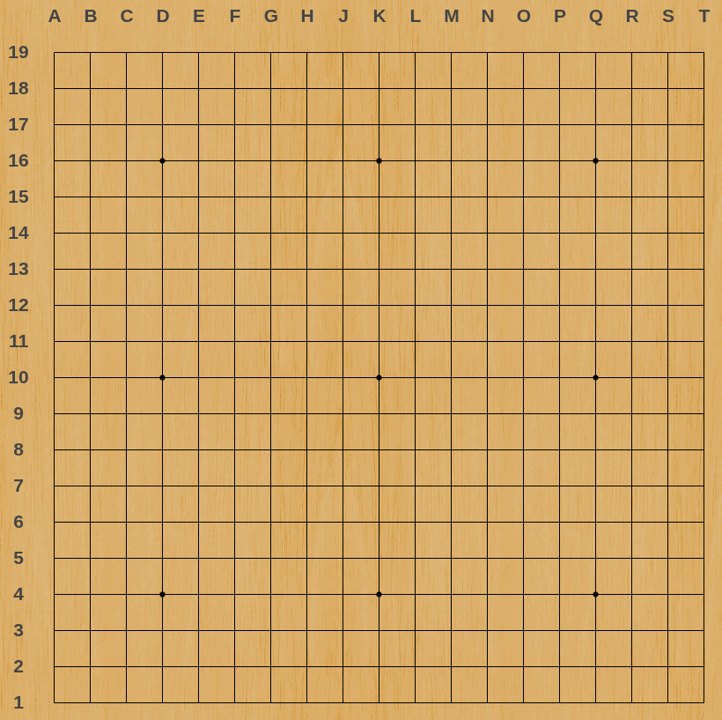
Nieskończone możliwości
Na początku gry plansza jest całkowicie pusta. Nie wiadomo gdzie będą stać nasze kamienie, a gdzie kamienie przeciwnika. Nie jesteśmy zatem w żaden sposób przywiązani do któregokolwiek z miejsc na planszy. Możemy dowolnie wybierać gdzie chcemy zacząć budować nasze terytorium. Czarne mają przewagę, bo dokonują tego wyboru jako pierwsze i niejako ograniczają wybór białym. Plansza jest jednak bardzo duża i warto pamiętać, że jeden ruch przeciwnika nie ogranicza nas do jednego obszaru i w trakcie całego otwarcia decydujemy w każdym ruchu które obszary planszy będą bardziej nasze niż przeciwnika.
Dlatego pierwszą zasadą wartą zapamiętania jest aby nie ograniczać się w otwarciu tylko do jednej części planszy. Staraj się zaznaczyć swoją obecność w wielu jej częściach. Jeśli w otwarciu skupimy się tylko na jednej stronie planszy to w późniejszych etapach gry może być trudno to zmienić i zostaniemy z dużo mniejszym obszarem .

